Slide 1



GARIS PANDUAN PROGRAM INTERVENSI BAGI TEMPOH PEMERHATIAN
DALAM PELAKSANAAN DASAR PEMISAH
SITI MAHANI BINTI MUHAZIR
BAHAGIAN PENGURUSAN PSIKOLOGI
JABATAN PERKHIDMATAN AWAM

Slide 2
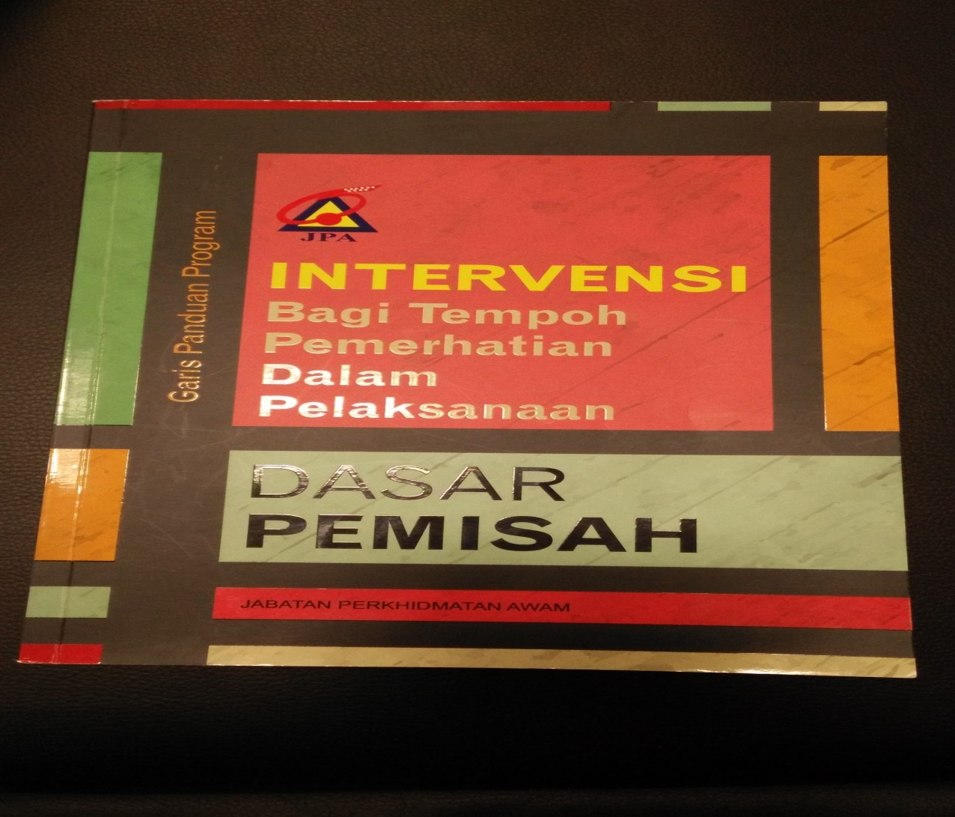
GARIS PANDUAN PROGRAM INTERVENSI
BAGI TEMPOH PEMERHATIAN DALAM PELAKSANAAN DASAR PEMISAH
TAKLIMAT DAN KURSUS PERSEDIAAN KEPADA SEMUA KEMENTERIAN TELAH DILAKSANAKAN PADA MAC 2016

Slide 3
Pelaksanaan Dasar Pemisah Bagi Penjawat Awam Berprestasi Rendah

Slide 4
1. Fasa Saringan
PERINGKAT 2: TEMPOH PEMERHATIAN
1. FASA SARINGAN
2. Fasa Intervensi
2. FASA INTERVENSI
Program PSYNNOVA
3. Fasa Pemantauan
3. FASA PEMANTAUAN

Slide 5


OBJEKTIF GARIS PANDUAN
PSM dan PPSi dapat melaksanakan proses saringan secara komprehensif;
PPSi dapat melaksanakan proses intervensi yang bersesuaian dengan keperluan isu pegawai; dan
PPSi, PPPK dan AKRAB CARE dapat melaksanakan proses pemantauan secara sistematik dan komprehensif.
Notes:
Besarkan font

Slide 6
FASA 2 : TEMPOH PEMERHATIAN
Saringan oleh Pegawai Psikologi
Sikap/Komitmen
Pembangunan Kendiri
Kewangan
Masalah kesihatan
Rujuk hospital
Program PSYNNOVA
Agensi Kaunseling dan Pengurusan Kredit
Tidak Penuhi syarat Bab F
Penuhi syarat
Bab F
Pemantauan Pegawai Psikologi / PPPK
Pemantauan:
Pelaksanaan tugas dipantau oleh Panel Penilaian Prestasi Khas (PPPK)
PPPK :
Ketua Jabatan melantik 2 pegawai penyelia yang sesuai selain daripada penilai asal; atau
lantik pegawai dari unit lain sekiranya tiada calon yang sesuai.
Lembaga
Perubatan
Penilaian Khas oleh PPPK
Sihat
Pengesahan oleh PPSM
Tidak Sihat
LNPK ≥ 60%
Pegawai kekal
LNPK <60%
Bersara Atas Sebab Kesihatan
PPSM memaklumkan Ketua Jabatan keluarkan surat tunjuk sebab
Notes:
Fokus Program PSYNNOVA:
(i) kestabilan emosi;
(ii) penyesuaian dan penjajaran tingkah laku; dan
pembangunan kemahiran social
Bab F
Cuti sakit 45 hari atau lebih dalam masa 3 tahun berturut-turut
Menghidap TB, kusta atau barah

Slide 7
Pengenalpastian & Saringan
Intervensi
Pemantauan
Fasa Intervensi
PERINGKAT 1
PERINGKAT II
PERINGKAT III
Kesihatan Fizikal @ Mental
(Hospital)
Program PSYNNOVA-iBMT
Peluang Kedua
Intervensi Kewangan
PPSi
PPPK
AKRAB-Care
LNPK
Laporan Tempoh Pemerhatian
Ketua Jabatan/Panel Penilai dasar Pemisah/JPA
Data PPSM
Saringan
Kaunseling
Individu Kelompok
Prog. Pembang.
Latihan
1 bulan
2 bulan
1 bulan
6 bulan
Notes:
Berdasarkan ringkasan framework – proses bermula apabila BPPs menerima data/maklumat pegawai daripada BK atau Kementerian/Jabatan. Proses screening/triage dilakukan bagi menentukan bentuk intervensi. Contoh: pegawai yang dikenalpasti mempunyai masalah kesihatan mental yang serius akan dirujuk kepada hospital. BPPs telah membentuk jaringan kerjasama dengan beberapa pakar psikiatrik. Bagi kes yang sederhana/mild – akan dikendalikan oleh PPSi Klinikal secara individu.
Bagi pegawai yang tidak mempunyai masalah serius atau perlu dikendalikan secara individu – sesi kaunseling individu akan dijalankan. Manakala yang memerlukan kemahiran atau pembangunan, mereka akan dimasukkan dalam program-program pembangunan sedia ada/program latihan.
Terdapat pegawai yang terus dimasukkan dalam senarai bagi mengikuti modul Psynnova terutamanya yang mempunyai masalah berkaitan sikap, displin diri dan integriti.
Selesai peringkat 2 (fasa pemulihan & rawatan) – pegawai akan dipantau bagi tempoh 3 bulan oleh PPSi/Penyelia dan bantuan AKRAB-Care di agensi masing-masing. Setelah selesai tempoh, PPSi akan menyediakan laporan dan membentangkan kepada Panel Penilai dalam sesi pembentangan kes. Laporan kemudiannya dikemukakan kepada pihak yang merujuk.

Slide 8

TIGA FASA TERLIBAT BAGI TEMPOH PEMERHATIAN DALAM PELAKSANAAN DASAR PEMISAH
SARINGAN
Fasa menentukan jenis intervensi yang bersesuaian
INTERVENSI
PEMANTAUAN
Fasa melaksanakan pemantauan yang berstruktur & menyeluruh bagi menilai prestasi pegawai
Fasa melaksanakan intervensi bagI membantu Pegawai kembali berprestasi
INTERVENSI KESIHATAN
INTERVENSI PEMBANGUNAN
INTERVENSI KEWANGAN
INTERVENSI KAUNSELING
INTERVENSI MODUL PSYNNOVA i-BMT
TEMPOH : 2 MINGGU
TEMPOH : 3 BULAN
Tempoh : 6 BULAN

Slide 9
PERANAN PEGAWAI PSIKOLOGI (PPsi)
Memahami Pekeliling Perkhidmatan Bilangan 7 Tahun 2015 DAN SOP Tempoh Pemerhatian;
Bekerjasama Pengurus Sumber Manusia, Panel Penilaian Prestasi Khas (PPPK) dan AKRAB CARE dalam tempoh pemerhatian bagi membantu pegawai yang dinilai meningkatkan prestasi kerja ;
Urusetia Tempoh Pemerhatian (1 tahun bermula TARIKH SURAT ARAHAN DIKELUARKAN)
Notes:
Besarkan font

Slide 10
Melaksanakan Saringan kepada Pegawai Berprestasi Rendah yang dimasukkan dalam Exit Policy (EP) mengikut tempoh masa yang ditetapkan;
Memaklumkan keputusan Saringan Kepada Pengurus Sumber Manusia;
Melaksanakan Intervensi kepada pegawai mengikut tempoh masa yang ditetapkan;
Notes:
Besarkan font

Slide 11
Menyediakan laporan intervensi pegawai;
Megkordinasikan pertemuan dan diskusi antara pegawai, PPPK dan AKRAB CARE semasa tempoh pemantauan;
Memantau pekembangan proses pemantauan;
Menyediakan Laporan Tempoh Pemerhatian; dan
Mengemukakan laporan kepada PSM.
Notes:
Besarkan font

Slide 12
Memahami Pekeliling Perkhidmatan Bilangan 7 Tahun 2015
Bekerjasama dengan Pengurus Sumber Manusia, Pegawai Psikologi dan AKRAB CARE dalam tempoh pemerhatian bagi membantu pegawai yang dinilai meningkatkan prestasi kerja ;
Membuat PEMERHATIAN DAN PEMANTAUAN terhadap KEMAJUAN PRESTASI KERJA pegawai yang dinilai bermula dari tarikh pelantikan sebagai panel sehingga tamat tempoh pemerhatian;
Ahli panel yang menggantikan peranan Pegawai Penilai Pertama (PPP) asal perlu MENGADAKAN PERTEMUAN BERSEMUKA bersama pegawai yang dinilai sekurang-kurangnya sebanyak 1 kali setiap bulan dalam fasa pemantauan selama 6 bulan;
PERANAN PANEL PENILAI PRESTASI KHAS (PPPK)
Notes:
Besarkan font

Slide 13
MENGEMUKAKAN LAPORAN KEMAJUAN prestasi pegawai yang dinilai dengan melengkapkan Buku Log Pemantauan Program Intervensi dalam tempoh pemerhatian;
MELAKSANAKAN PENILAIAN KHAS kepada pegawai yang dinilai dengan menggunakan format LNPK (Borang J.P.A. (LNPK) 2/2009 atau penilaian lain yang bersesuaian mengikut skim perkhidmatan setelah tamat tempoh pemerhatian; dan
MEMAKLUMKAN KEPUTUSAN PENILAIAN PRESTASI KHAS kepada Panel Pembangunan Sumber Manusia.
Notes:
Besarkan font

Slide 14
PERANAN AKRAB CARE
Memahami Pekeliling Perkhidmatan Bilangan 7 Tahun 2015, Pelaksanaan Dasar Pemisah (Exit Policy) bagi Pegawai Berprestasi Rendah Dalam Perkhidmatan Awam;
Bekerjasama dengan Pengurus Sumber Manusia, dan Pegawai Psikologi dan Pegawai Penilai Prestasi Khas (PPPK) dalam tempoh pemerhatian bagi membantu pegawai meningkatkan prestasi kerja;
Menjadi sumber rujukan dan perkongsian berkaitan pembangunan kerjaya pegawai terutamanya aspek pengurusan kendiri pegawai ;
Notes:
Besarkan font

Slide 15
Memberikan maklumat, sokongan sosial dan moral kepada pegawai mengadaptasi perubahan positif untuk berprestasi semula;
Menjalankan pemerhatian dan mengisi senarai semak sebanyak tiga (3) kali dalam tempoh enam (6) bulan dengan menggunakan buku log pemantauan program intervensi; dan
Mengemukakan ulasan kemajuan perkembangan kendiri pegawai dengan melengkapkan Buku Log Pemantauan Program Intervensi dalam tempoh pemerhatian.
Notes:
Besarkan font

Slide 16
FASA SARINGAN
-Fasa menentukan jenis intervensi yang bersesuaian

Slide 17
Ketua Jabatan mengarahkan pegawai menjalani program intervensi dan pembangunan yang dikendalikan oleh Pegawai Psikologi berserta maklumat lengkap pegawai.
Ketua Jabatan RUJUK JPA untuk tentukan COP jika tiada Pegawai Psikologi.
JIKA TIDAK PERLU RUJUK, PPSi buka fail pegawai (SULIT) dan melengkapkan butiran pegawai.
Rujuk
JPA Akan Tentukan COP
Tidak Perlu Rujuk
Pegawai Psikologi mengenalpasti dan menetapkan AKRAB Care.
Pegawai Psikologi laksanakan saringan
Pegawai Psikologi menentukan intervensi yang bersesuaian
dengan perakuan Panel Intervensi Psikologi (PIPs)
FASA SARINGAN
Pegawai Psikologi memaklumkan kepada PSM berhubung
penentuan program intervensi setiap pegawai.

Slide 18


Fasa 1 : Proses Saringan
Proses saringan meliputi:
Penggunaan borang Temubual Awal.
dan alat psikometrik Indikator Perwatakan Unggul (IPU) serta Penilaian Status Mental (MSE).
Tujuan:
menentukan kesesuaian bentuk intervensi yang akan dijalankan.
KESIHATAN
Fizikal/Mental
PEMBANGUNAN
KEWANGAN
KAUNSELING INDIVIDU
PSYNNOVA-iBMT

Slide 19
TEKNIK TEMUBUAL
Establish rapport
Respect patient privacy
Recognize face value
Move to the patient’s field of vision
Consider how you look
Ask open-ended questions
Counselling approach
One thing at a time
Leave the medical terminology alone
Listen
Culture matters

Slide 20
TEMUBUAL
Tujuan : Membantu PPSi mendapatkan gambaran atau maklumat berkaitan keluarga, pekerjaan, kesihatan, kewangan dan kompetensi kerja PYD.
Penerangan awal – pemakluman proses saringan bagi tujuan penentuan intervensi Dasar Pemisah.
Kenal Pasti Data Pegawai – Melalui PSM ( Borang Maklumat Pegawai ).
Klien spesifik – LNPT 2015 di bawah 60.
Maklumat Umum samada pegawai pernah menghadiri sesi
Keluarga
Pekerjaan
Kesihatan
Kewangan
Kompetensi

Slide 21
ELEMEN DALAM TEMUBUAL AWAL
MAKLUMAT UMUM
Biodata BOLEH diperolehi melalui PSM (HRMIS)
Pernah menghadiri sesi/belum
MAKLUMAT KELUARGA
- Asas
Terkini ( Semak dengan PSM)
MAKLUMAT PEKERJAAN
- Sejarah Perkhidmatan (semak dengan PSM)
- Kronologi perkhidamatan
- Status Pekerjaan Terkini

Slide 22
KESIHATAN
Penyakit yang dihidapi – Termasuk tidak serius (jika ada)
Sejarah rawatan – teramsuk mental jika ada
Rawatan Terkini
Rekod Cuti – semak dengan PSM
KEWANGAN
- Pendapatan Boleh Guna (semak dengan Cawangan Akaun)
Pengurusan Hutang (CCRIS)
Kebangkrapan
KOMPETENSI
Kompetensi memenuhi Job Description
Pemantauan Rapi
Latihan spesifik yang diperlukan

Slide 23
IPU
Mengukur personaliti/sikap/kecenderungan tingkah laku yang mungkin mempengaruhi:
  Peribadi
  Perkahwinan
  Keibubapaan
  Penyesuaian sosial; dan
  Latar belakang akademik
  Membantu kaunselor/pengurus sumber manusia membuat penilaian berhubung kepentingan dan kefungsian tret serta kaitannya dengan permasalahan/ situasi kaunseling yang dihadapi.

Slide 24
PENILAIAN STATUS MENTAL
Tujuan : Menilai simptom-simptom kecelaruan mental pegawai.
Bagi Pegawai Tiada Rekod Kesihatan Mental : Maklumat membantu pegawai untuk buat rujukan ke JPA ATAU hospital
ASPEK PENILAIAN
Penampilan
Tingkah Laku
Emosi dan Perasaan
Persepsi
Pemikiran – Gunakan Tools tambahan

Slide 25
FASA INTERVENSI
Fasa melaksanakan intervensi bagi membantu Pegawai kembali berprestasi

Slide 26
  Fasa melaksanakan intervensi bagi membantu Pegawai kembali berprestasi
  INTERVENSI KESIHATAN
  INTERVENSI PEMBANGUNAN
  INTERVENSI KEWANGAN
  INTERVENSI KAUNSELING
  INTERVENSI MODUL PSYNNOVA i-BMT
INTERVENSI

Slide 27
FASA INTERVENSI
Program intervensi dijalankan oleh pegawai psikologi berpandukan garis panduan yang ditetapkan.
Tidak Berubah
Laksana Intervensi PSYNNOVA
i-BMT
Berubah
Pegawai Psikologi menamatkan proses intervensi mengikut tempoh yang ditetapkan dan menyediakan laporan intervensi pegawai.

Slide 28
FASA PEMANTAUAN
Fasa Fasa melaksanakan pemantauan yang berstruktur & menyeluruh bagi menilai prestasi pegawai selepas proses intervensi

Slide 29
FASA PEMANTAUAN
Ketua Jabatan mengkoordinasikan perbincangan di antara Pegawai Psikologi, AKRAB Care dan Pegawai Penilai Prestasi Khas untuk menetapkan tempoh dan matlamat pemantauan
Pegawai Psikologi menyelia perkembangan pemantauan pegawai oleh PPPK dan AKRAB CARE berdasar{kan buku log pemantauan atau Kit Pemantauan Klinikal bagi intervensi kesihatan mental
Pegawai Psikologi menyelaras dan membentang kes kepada panel intervensi Bahagian Pengurusan Psikologi sekiranya kes memerlukan pertimbangan selanjutnya.
Laporan pemerhatian pegawai dikemukakan kepada Ketua Jabatan untuk tindakan lanjut serta menghantar satu salinan kepada Bahagian Pengurusan Psikologi, Jabatan Perkhidmatan Awam

Slide 30
SKOP PEMANTAUAN
Elemen Pemantauan | PERKARA
 | Laporan Pegawai Psikologi
 | PEMANTAUAN TAHAP 1
 | Pegawai Penilai Prestasi Khas: Sesi 1 (0-4 minggu)
 | Pegawai Penilai Prestasi Khas: Sesi 2 (5-8 minggu)
 | AKRAB CARE: Sesi 1 (0-8 minggu)
 | PEMANTAUAN TAHAP 2
 | Pegawai Penilai Prestasi Khas: Sesi 3 (9-12 minggu)
 | Pegawai Penilai Prestasi Khas: Sesi 4 (13-16 minggu)
 | AKRAB CARE: Sesi 2 (9-16 minggu)
 | PEMANTAUAN TAHAP 3
 | Pegawai Penilai Prestasi Khas: Sesi 5 (17-20 minggu)
 | Pegawai Penilai Prestasi Khas: Sesi 6 (20-23 minggu)
 | AKRAB CARE: Sesi 3 (17-23 minggu)
 | Laporan Konsultasi Intervensi
 | Laporan Pasca Intervensi oleh Pegawai Psikologi
PPPK
Penghasilan Kerja
Pengetahuan & Kemahiran
Kualiti Peribadi
Kegiatan & Sumbangan di luar Tugasan Rasmi
AKRAB CARE
Disiplin
Pemikiran
Emosi
Tingkah Laku
Interpersonal
Spiritual

Slide 31
CABARAN PELAKSANAAN
CABARAN | STRATEGI PENYELESAIAN
Tatacara / prosedur perlaksanaan | Taklimat & latihan yang berterusan oleh BPPs buat semua pihak yang berkaitan dalam pelaksanaan tempoh pemerhatian. Penerbitan Garis Panduan Program Intervensi Bagi Tempoh Pmerhatian Dalam Pelaksanaan Dasar Pemisah.
Ketiadaan Pegawai Psikologi untuk menjalalankan intervensi | Penglibatan Community Of Practice (COP)
Bantuan & Sumber rujukan bagi pelaksanaan tempoh pemerhatian | “Help Desk” sebagai sumber rujukan dan bantuan bagi melancarkan pelaksanaan tempoh pemerhatian Penerbitan FAQ berkaitan pelaksanaan tempoh pemerhatian
Kompetensi PPSi | BPPs telah melatih “Master Trainers, Trainers & Fasilitator melalui program TOT (Training of Trainers) sepanjang 2015 CDR berfokus kepada Intervensi DAN Pelan Rawatan Intervensi Kewangan : AKPK & Bank Negara Intervensi Kesihatan : KKM
Pihak berkepentingan | Penglibatan pihak- pihak yang berkaitan; Ketua – Ketua Jabatan Pegawai Sumber Manusia Panel Penilai Prestasi Khas (PPPK) Panel Intervensi Psikologi (PIPs) AKRAB Care

Slide 32
Community Of Practice (COP)
Penglibatan Profesional Menolong Community of Practice (COP) bertujuan membantu melaksanakan intervensi dalam tempoh pemerhatian pelaksanaan dasar pemisah.
COP berperanan dalam keadaan ketiadaan Pegawai Psikologi di sesebuah organisasi bagi menjalankan fasa intervensi kepada pegawai yang telah dikenalpasti.
11,986 : Bukan Pegawai Psikologi berkhidmat sebagai Penjawat Awam dikenalpasti
Kelayakan atau pengiktirafan badan profesional;
Kaunselor Berdaftar dibawah Akta Kaunselor 1998 (Akta 580);
Memenuhi syarat latihan dan berdaftar sebagai Profesional Menolong COP Dasar Pemisah oleh BPPs, JPA
Keutamaan adalah kepada COP yang berhampiran dan mudah capai dengan pegawai yang terlibat.

Slide 33
SEKIAN, TERIMA KASIH

Slide 34



